Slide 1


Instrumentenaufbereitung in der Zahnarztpraxis
Ute Wurmstich
Mitglied im Vorstand DGSV eV
FA Arzt- Zahnarztpraxen
LL Gruppe RDG
FA Bildung
Wedemark

Slide 2
Die Arbeit der DGSV-eV
Die Deutsche Gesellschaft für Sterilgutversorgung ist eine vom Bundestag
anerkannte Fachgesellschaft
der sowohl in den AEMP (Aufbereitungseinheiten Medizinprodukte) der Krankenhäuser als auch im niedergelassenen Bereich eine
zunehmende Bedeutung zukommt

Slide 3
Grundsätzliche Aspekte
MPG v. 1994 – zuletzt geändert 2014
MPBetreibV v. 1998 – zuletzt geändert 2016
IfSG v. 2001 - 2011
KRINKO/BfArM Empfehlung v.2001 - 2012
Infektionsprävention in der Zahnheilkunde-Anforderungen an die Hygiene v.2006
Normen
TRBA 250 v.2003 – zuletzt geändert 2014

Slide 4
Anforderungen an die Hygiene bei der
Aufbereitung von Medizinprodukten
Empfehlung der Kommission für Krankenhaushygiene und
Infektionsprävention (KRINKO) beim Robert Koch-Institut (RKI) und
des Bundesinstitutes für Arzneimittel und Medizinprodukte (BfArM)
v.2012
…gemäß den Qualifizierungsrichtlinien der DGSV –
Anlage 6 KRINKO/BfArM Empfehlung

Slide 5

Grundsätzliche Aspekte
Anforderung an die Hygiene bei der Aufbereitung von Medizinprodukten… „unabhängig vom Ort der Durchführung der Aufbereitung“

Slide 6
Grundsätzliche Aspekte
Aufbereitung umfasst folgende Einzelschritte:
Sachgerechtes Vorbereiten
Reinigung/Desinfektion, Spülung und Trocknung
Prüfung auf Sauberkeit und Unversehrtheit
Pflege und Instandsetzung
Funktionsprüfung

Slide 7
Grundsätzliche Aspekte
je nach Erfordernis:
f) Kennzeichnung
g) Verpackung
h) und Sterilisation
s. Pkt 1 „Grundsätzliches“ KRINKO/BfArM Empfehlung

Slide 8
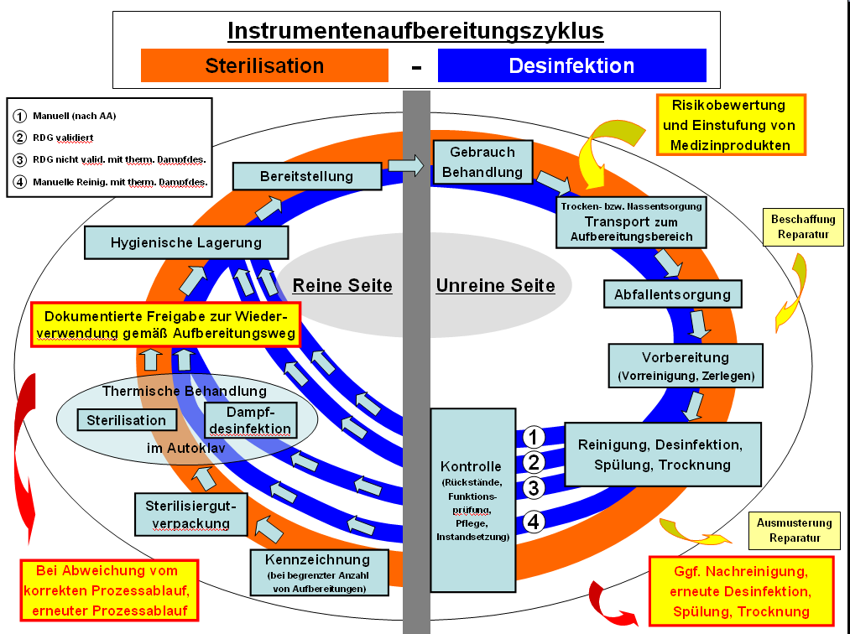

Slide 9
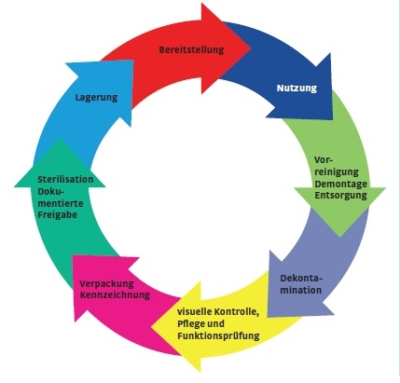

Slide 10
Reinigung und Desinfektion
Wer stuft MP ein und durch wen erfolgt die
Risikobewertung?
Wer ist Anwender, wer Betreiber?

Slide 11
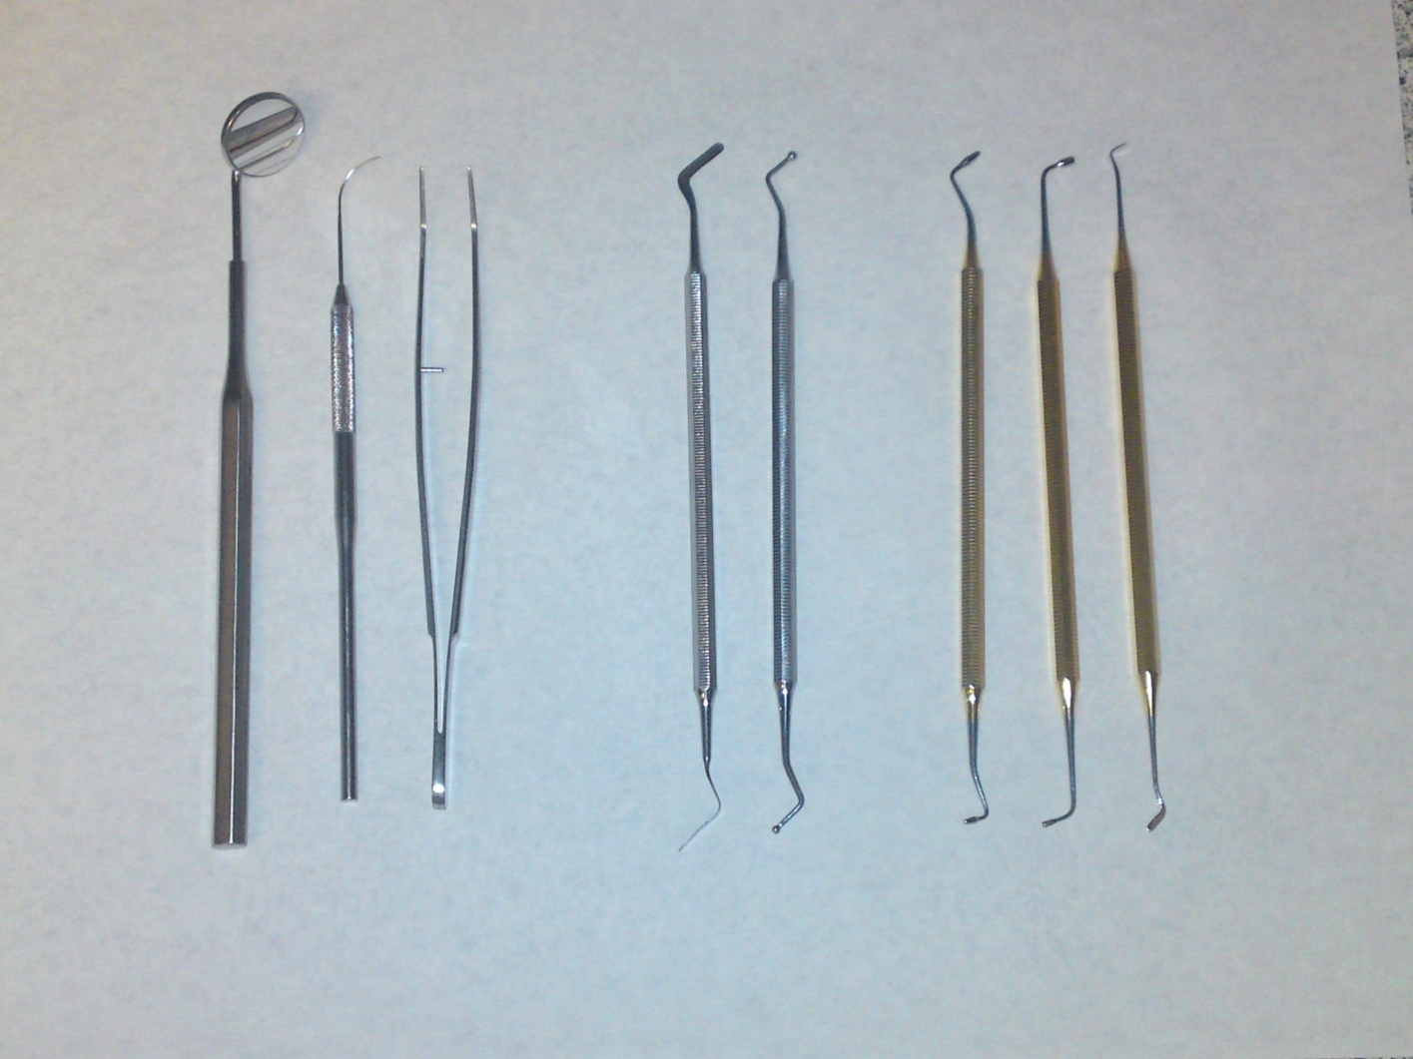
Unterschied der Medizinprodukte?

Slide 12
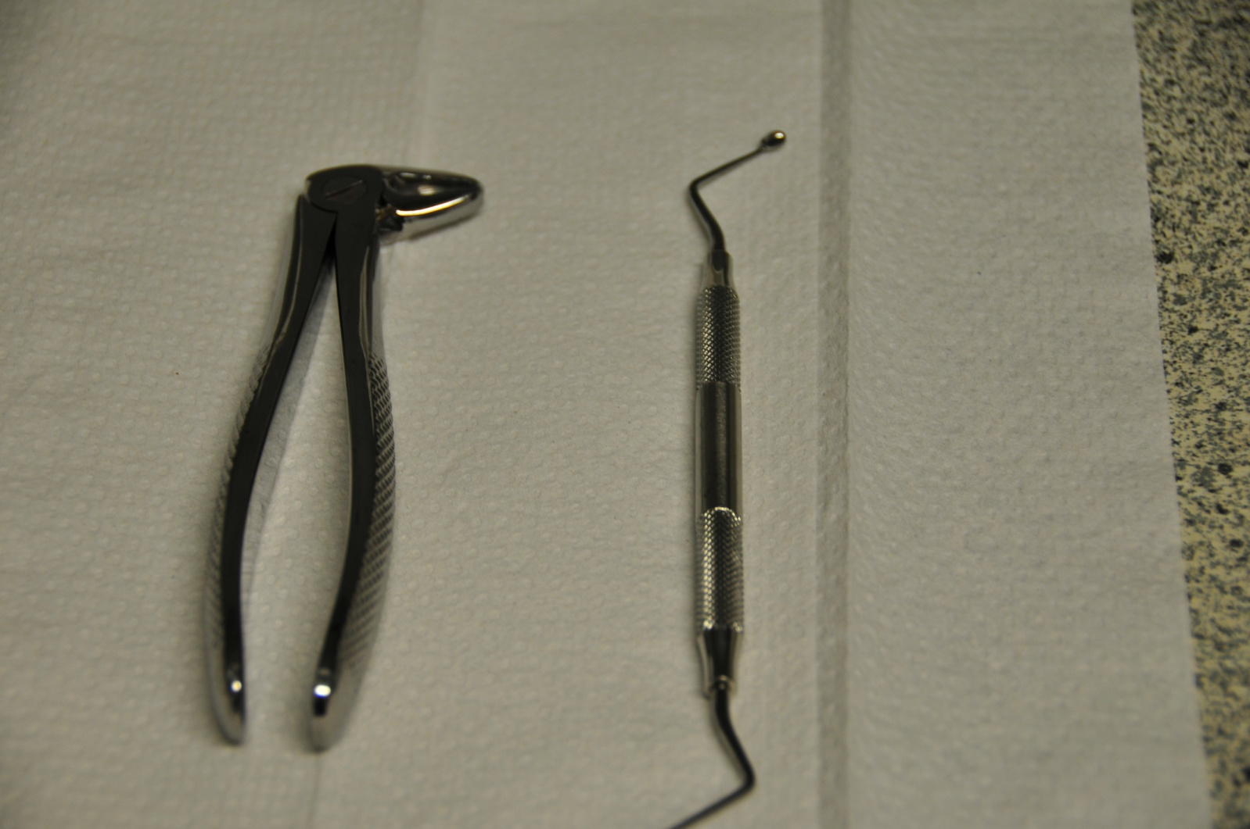
Semikritisch / kritisch?

Slide 13
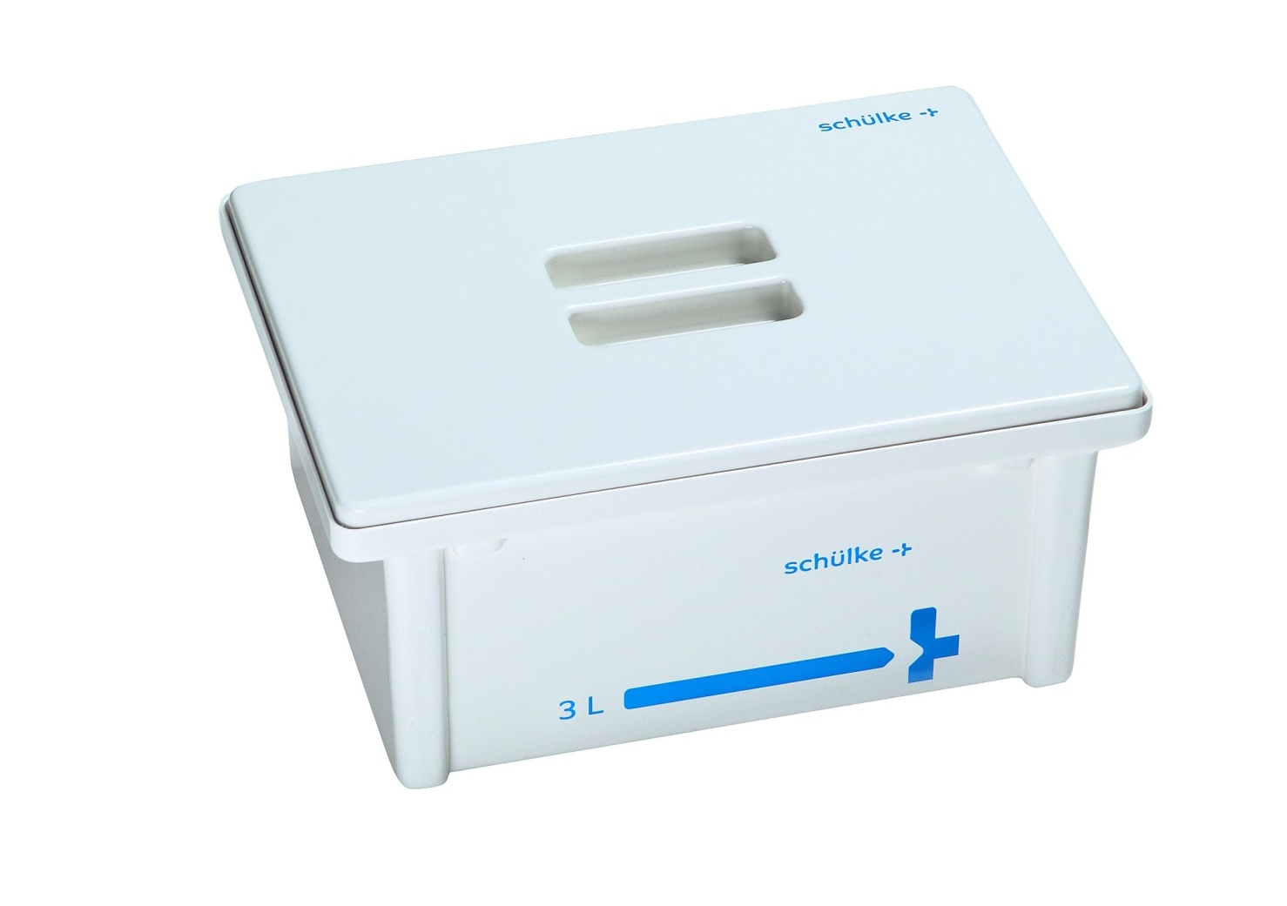
Reinigung und Desinfektion

Slide 14
Uninteressant?
Verwaltungsgericht Gelsenkirchen,
19 K 1602/09 v. 14.02.2012
OVG NRW
13 A 106/13 v. 07.04.2014

Slide 15
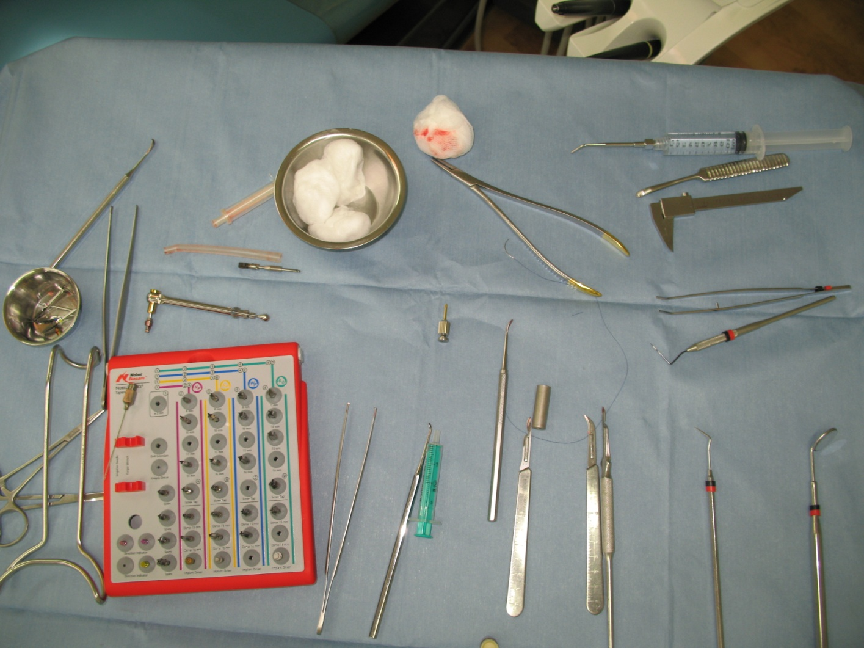

Slide 16
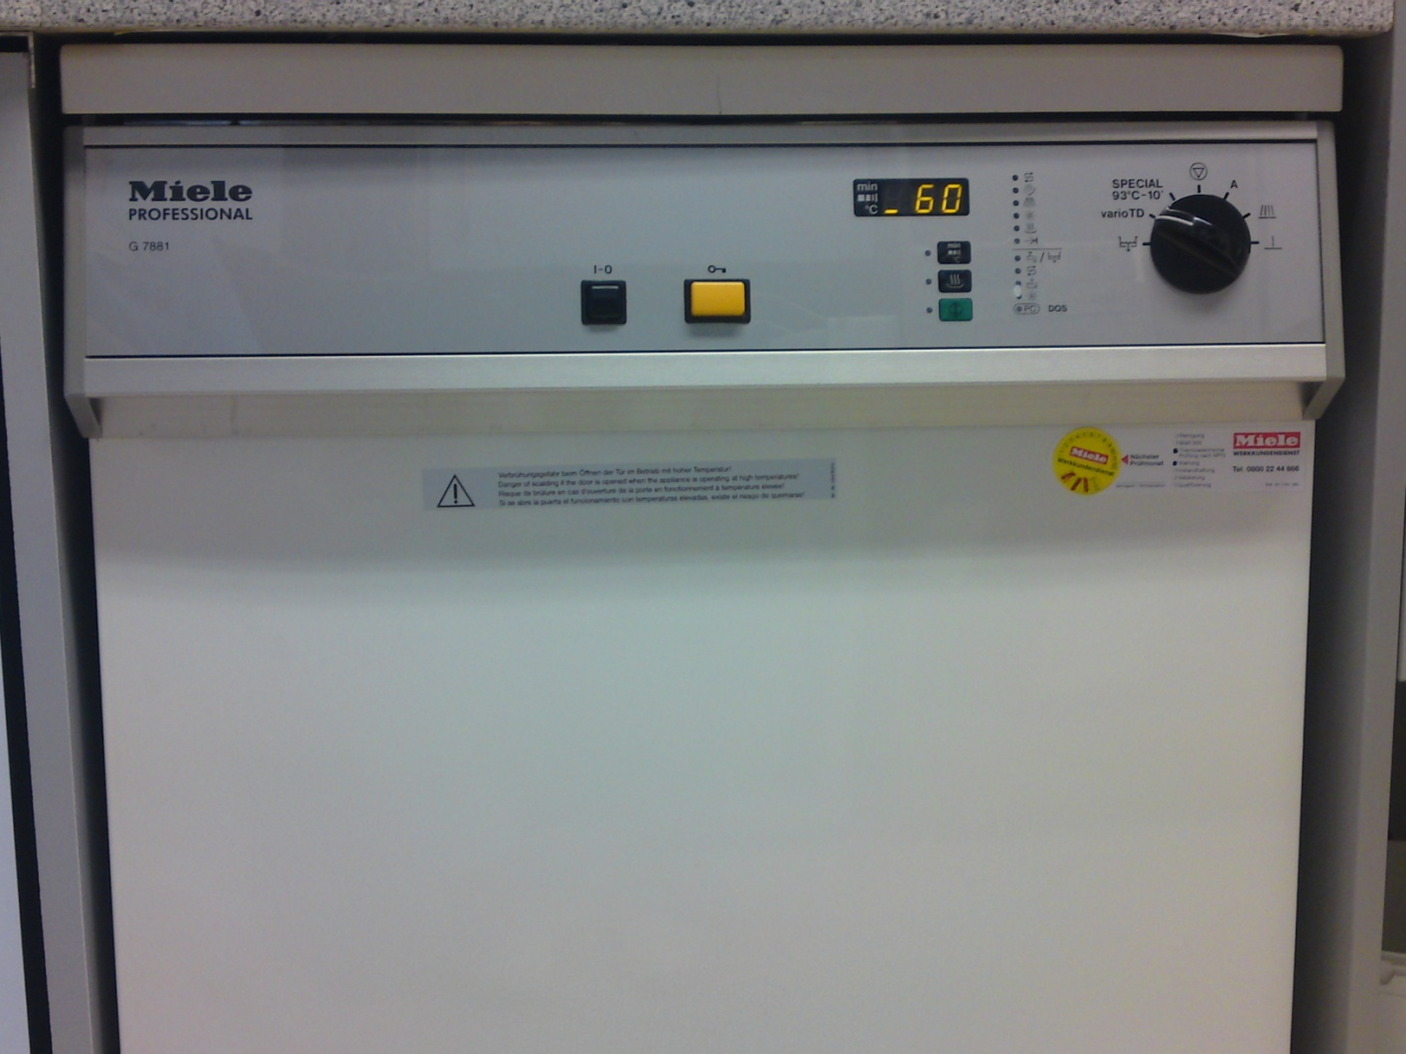

Slide 17
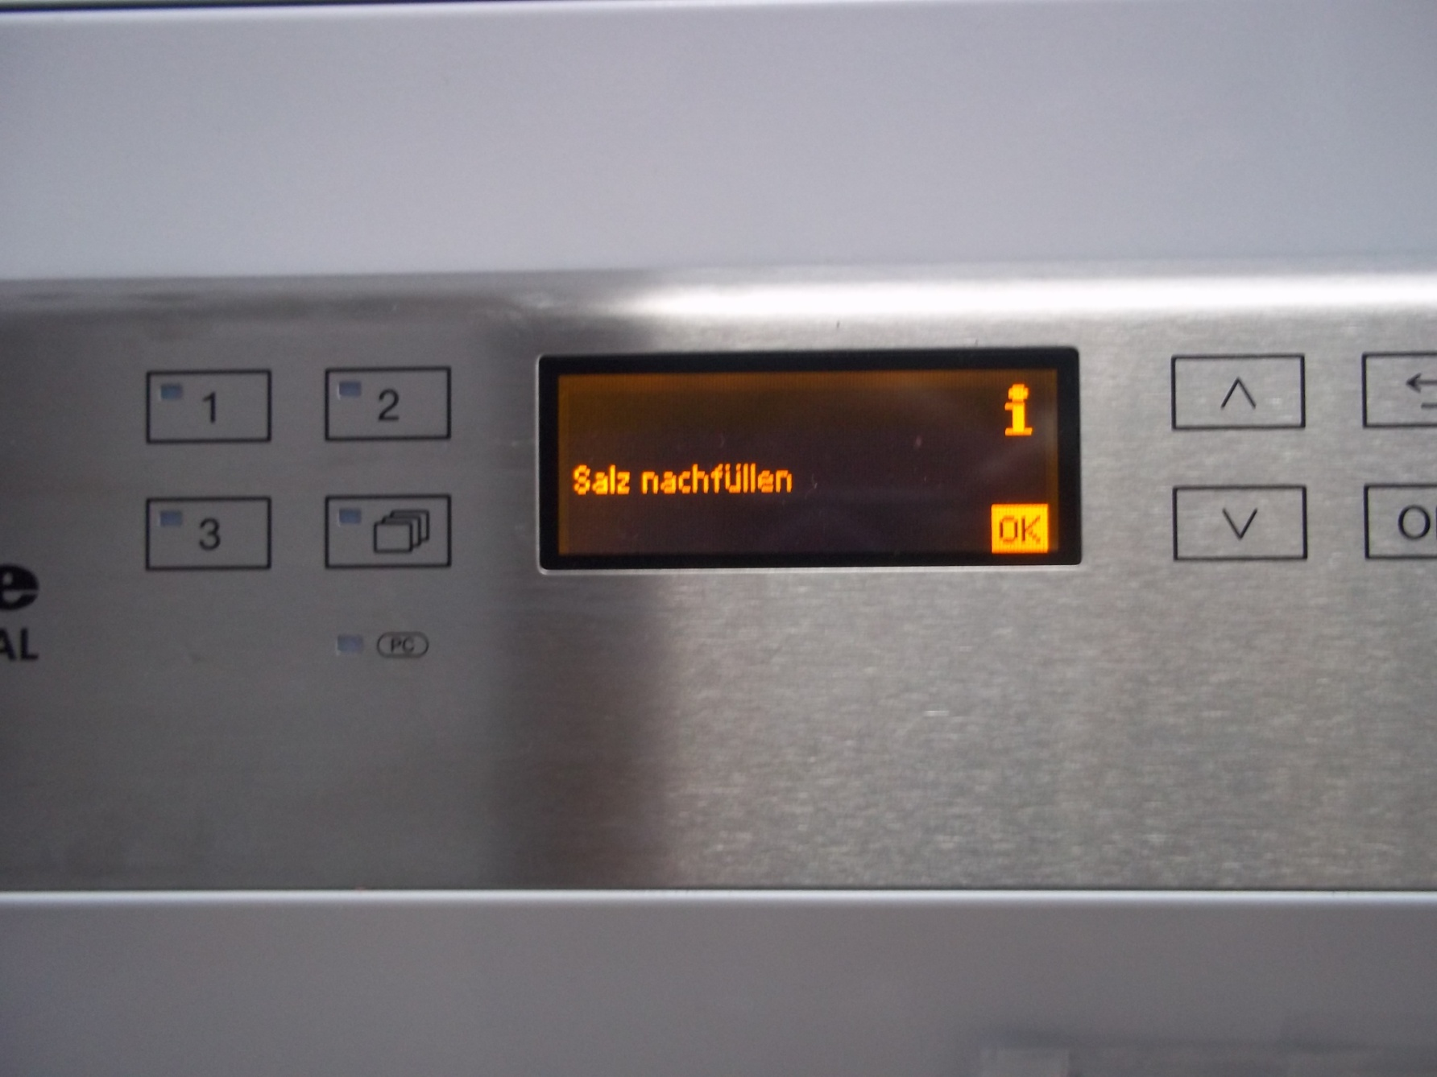

Slide 18
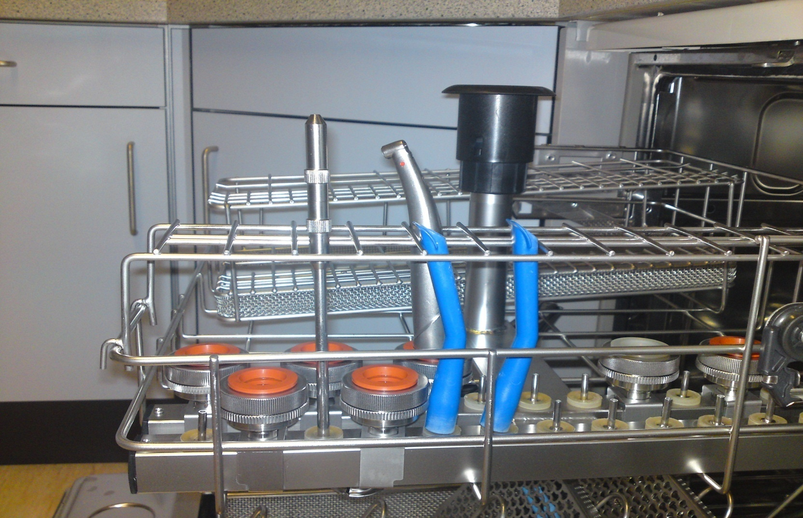
Reinigung und Desinfektion

Slide 19
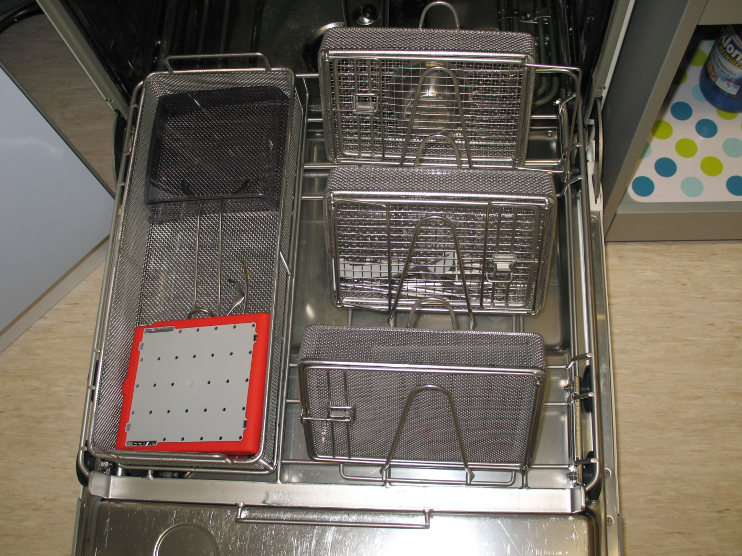
„Muss der Thermo sein?“

Slide 20
KRINKO/BfArM Empfehlung, Stand 9/2012
…zwischen manuellem und maschinellen Verfahren zu unterscheiden…
wobei maschinellen Verfahren, insbesondere auf Grund der besseren Standardisierbarkeit und Reproduzierbarkeit sowie des Arbeitsschutzes der Vorzug zu geben ist.

Slide 21


Slide 22
Reinigung und Desinfektion
„Eine sicher wirksame Sterilisation
ist nur bei sauberen Medizinprodukten
gegeben“
KRINKO/ RKI/ BfArM Empf. 2012

Slide 23
Herstellerangaben ??
Sicherheitshinweise…
Aufbewahrung, Desinfektion, Reinigung und Sterilisation:
Vor dem erstmaligen Einsatz am Patienten und sofort nach
jedem Gebrauch müssen rotierende Instrumente
desinfiziert, gereinigt, und - soweit erforderlich - sterilisiert werden.
Bis zum erstmaligen Einsatz sollte die Aufbewahrung in der
Originalverpackung
bei Zimmertemperatur staub- und feuchtigkeitsgeschützt
erfolgen.

Slide 24
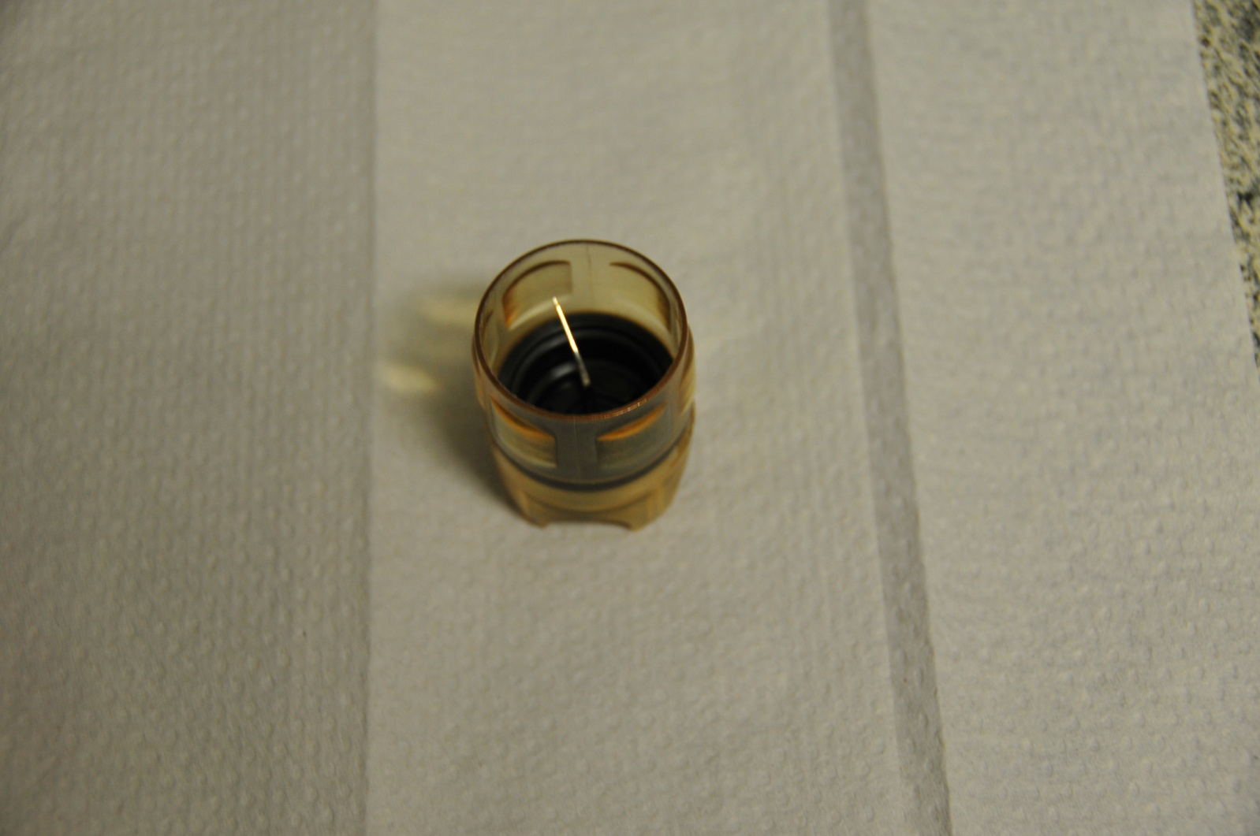
Besonderheiten in der Zahnarztpraxis

Slide 25
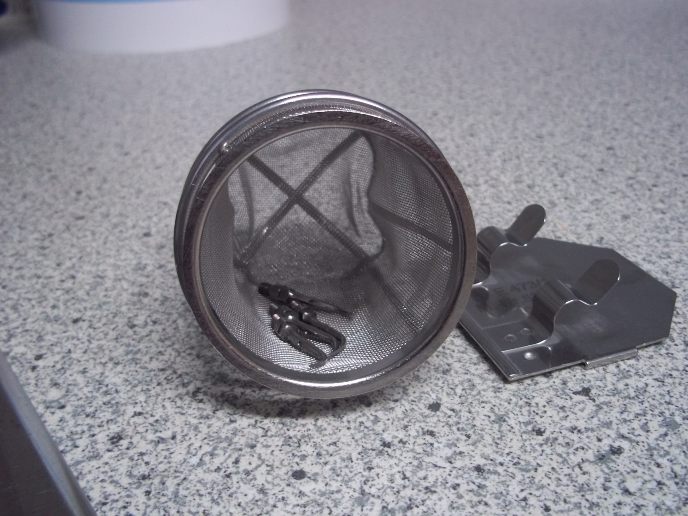

Slide 26
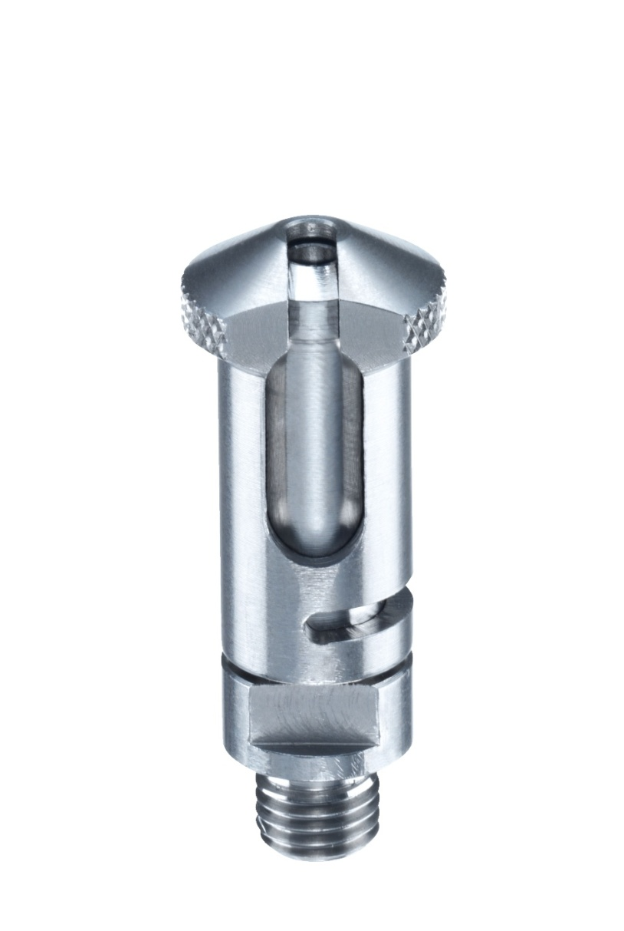

Slide 27
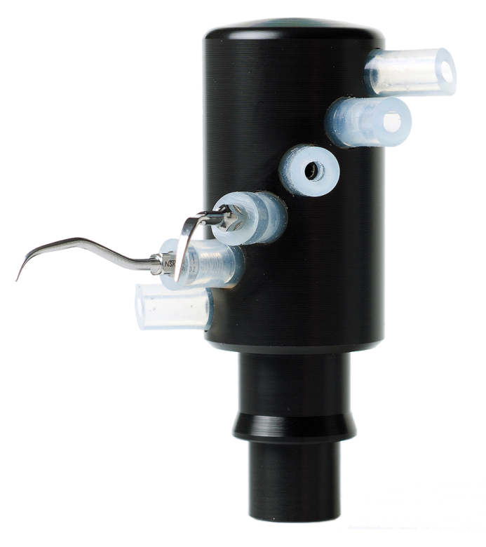

Slide 28
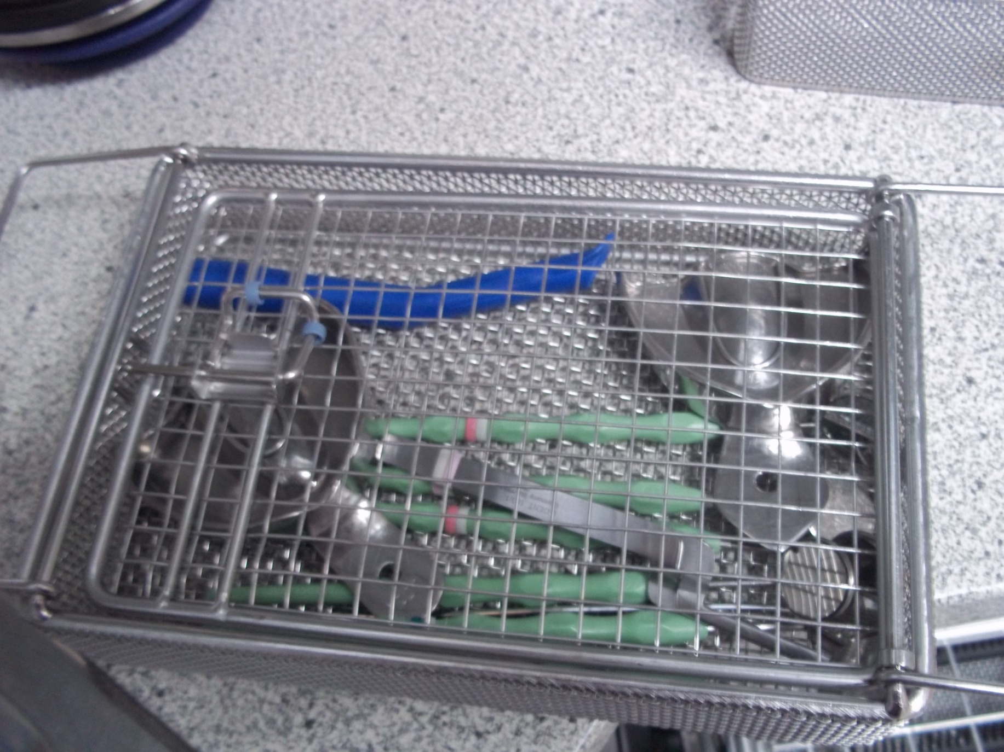
Sachkenntnisse?

Slide 29
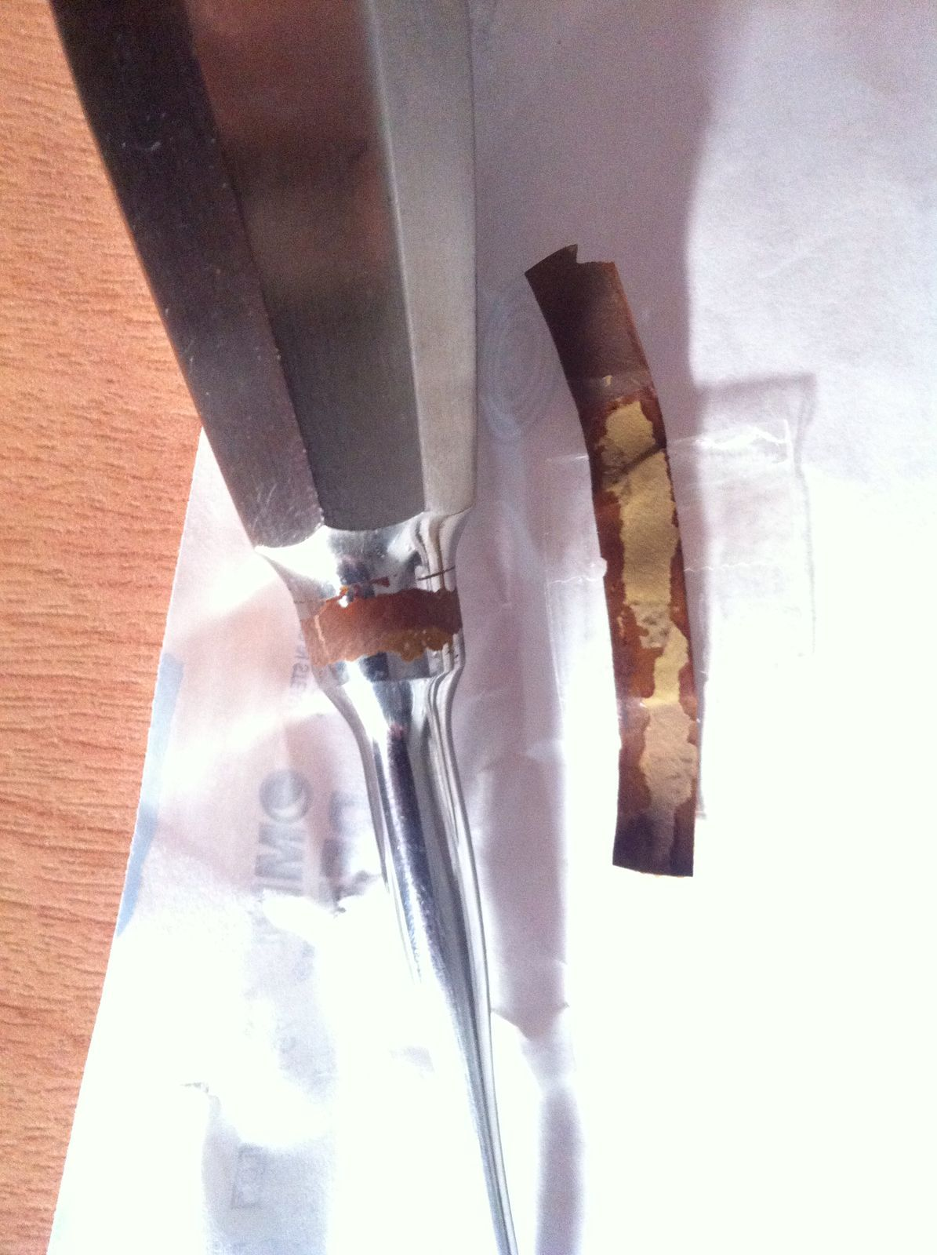

Slide 30
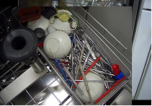

Slide 31
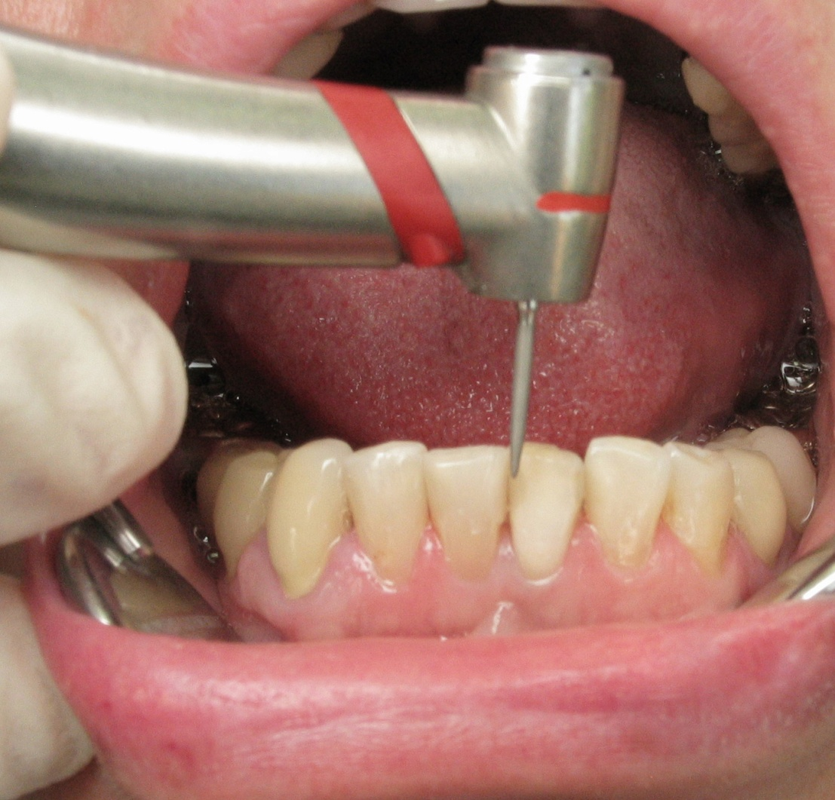
Routine?

Slide 32
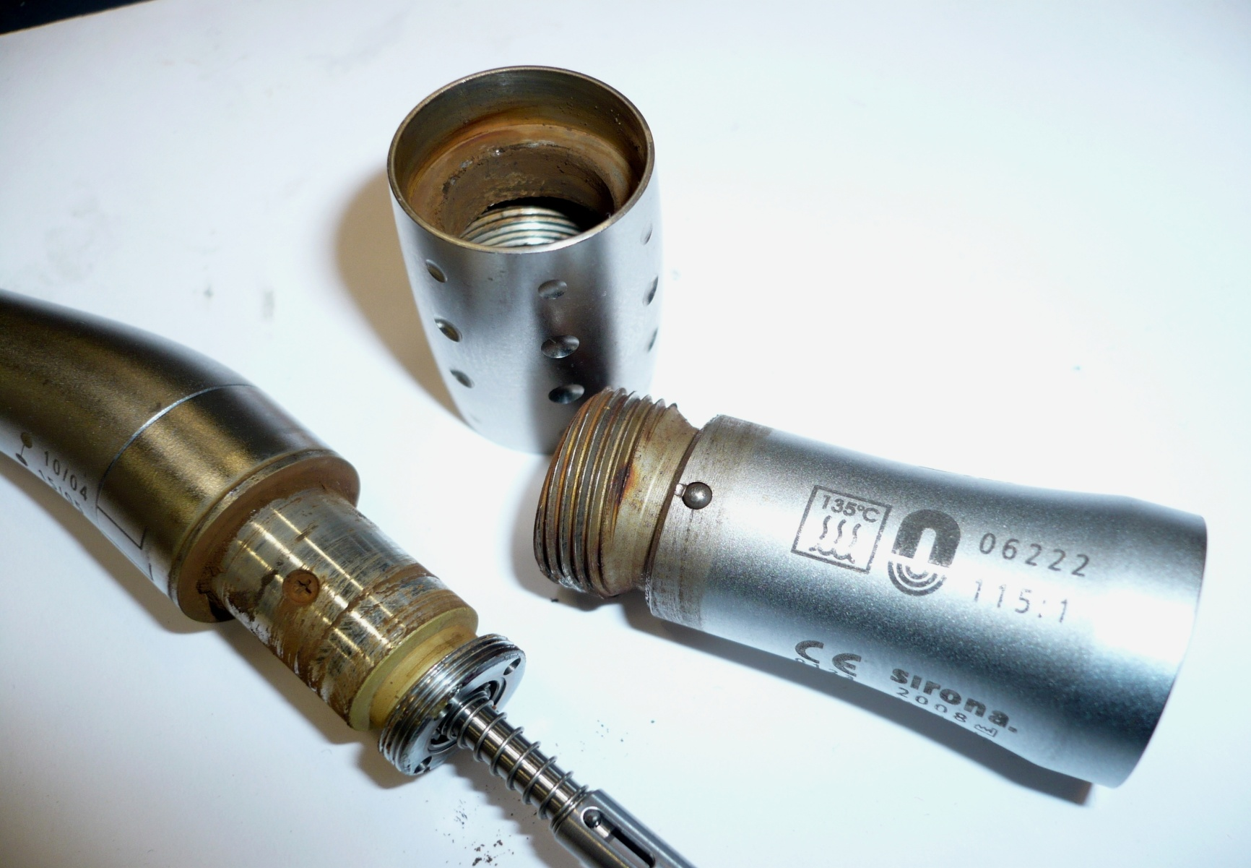

Slide 33
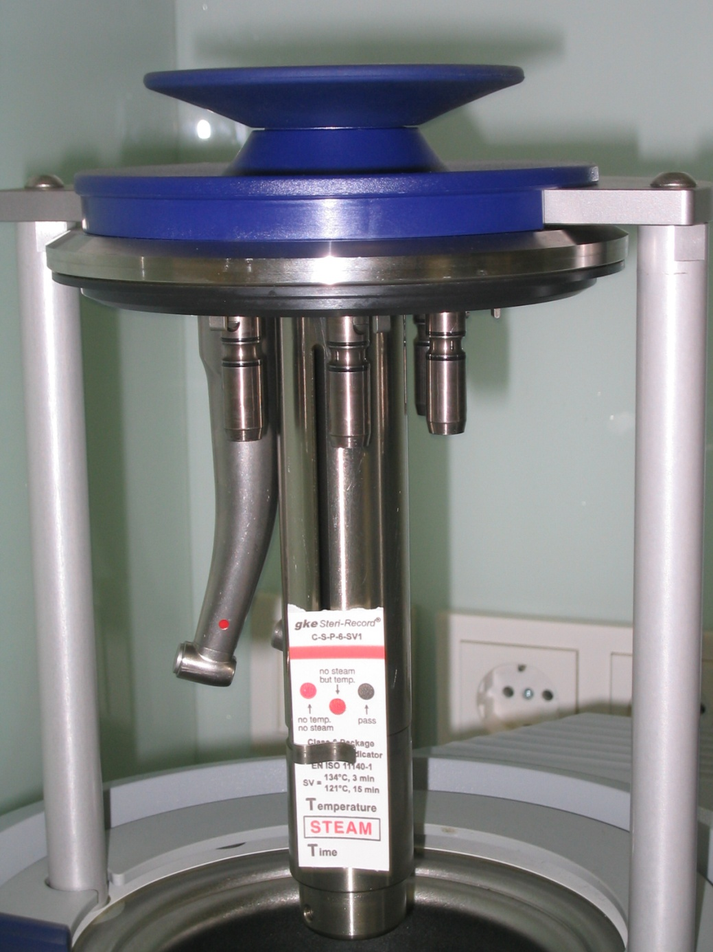

Slide 34
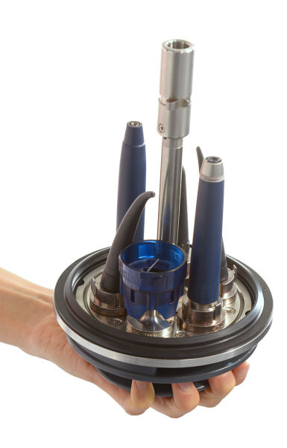
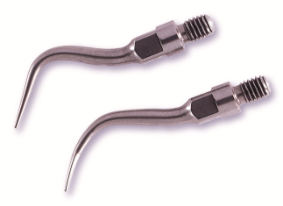

Quelle: Dentsplysirona

Slide 35
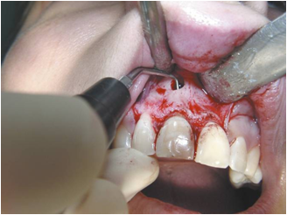
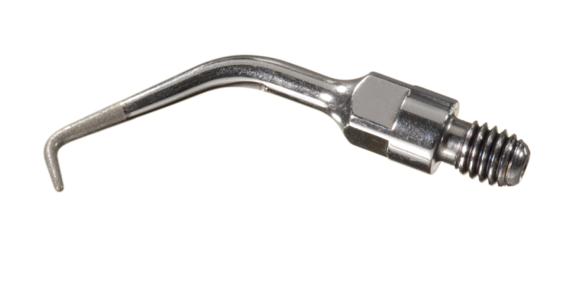
Selektiv diamantierte Spitzen zur retrograden Wurzelspitzenresektion. Um einen einfacheren Zugang zur Präparationsstelle zu erreichen, sind die Spitzen um ca. 20° (rechts bzw. links) abgewinkelt

Slide 36
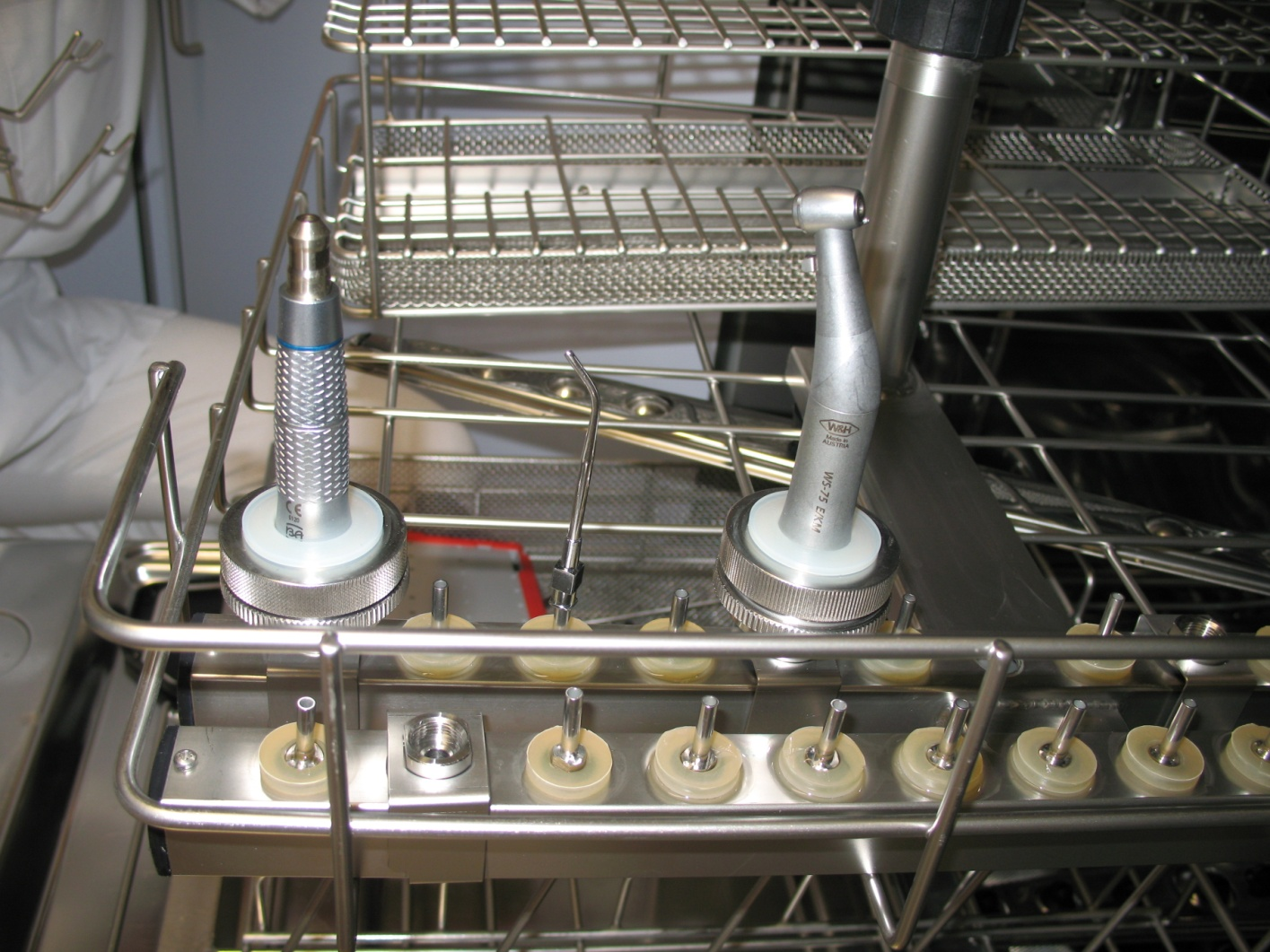

Slide 37
Empfehlungen des AK „Qualität“ (39):
Empfehlung zur Lagerdauer für sterile
Medizinprodukte
Empfehlung (76):
Aufbereitung von Übertragungsinstrumenten im zahnmedizinischen Bereich

Slide 38
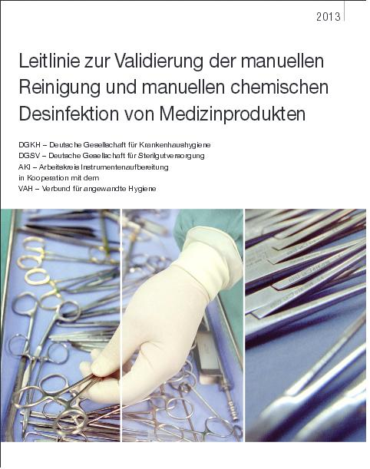

Slide 39
Reinigung und Desinfektion
Maschinell:
Trockenentsorgung
Vario TD Programm 90°C/ 5 Min=
A0 Wert 3000
Benutzung semikritische MP ohne Sterilisation
nach 45 Minuten

Slide 40
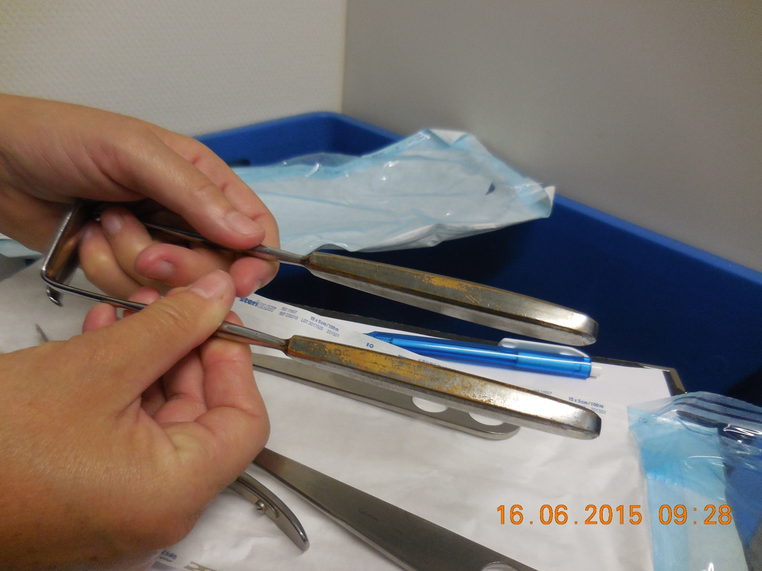
Sichtkontrolle, Pflege, Funktionskontrolle

Slide 41
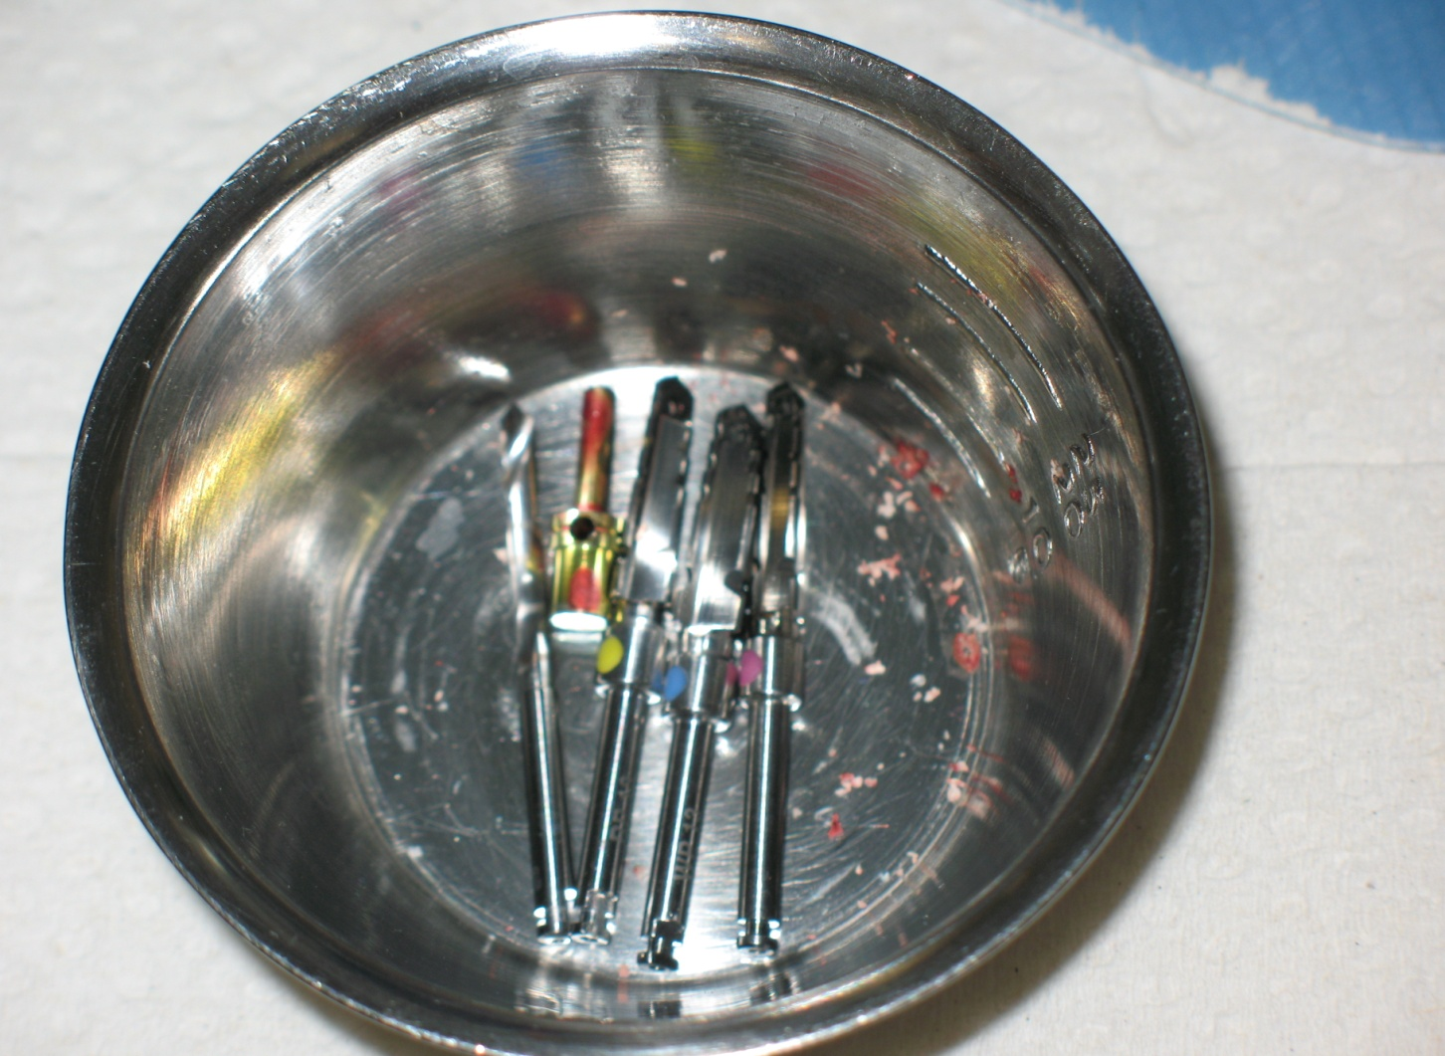
Herausforderungen

Slide 42
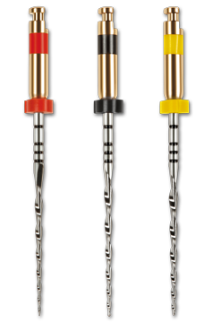
Besonderheiten

Slide 43
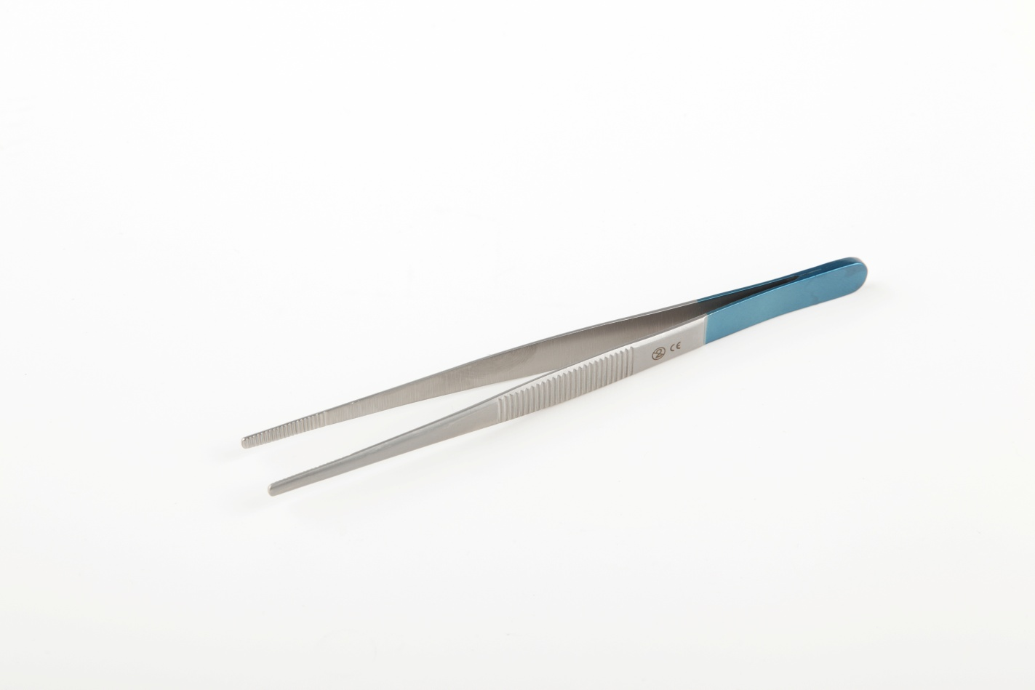
Sichtkontrolle, Pflege, Funktionskontrolle

Slide 44
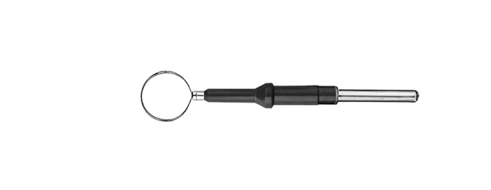
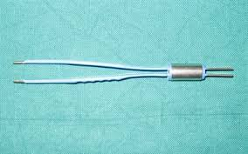
Sichtkontrolle, Pflege, Funktionskontrolle

Slide 45
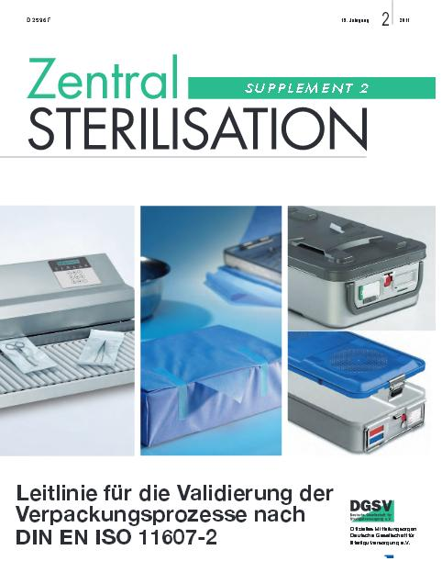

Slide 46
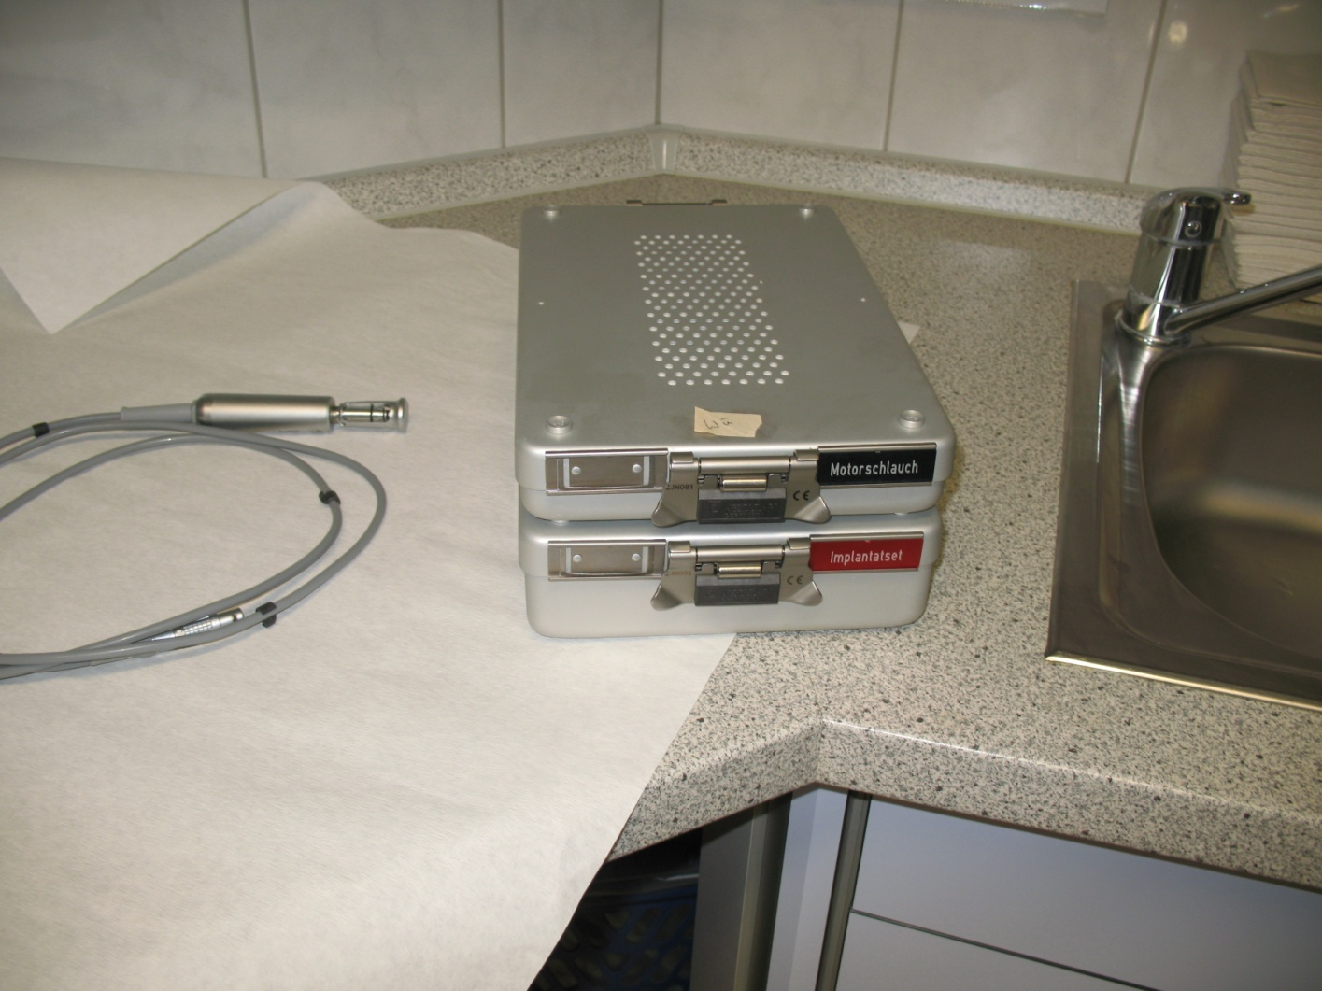

Slide 47
Verpackung

Slide 48
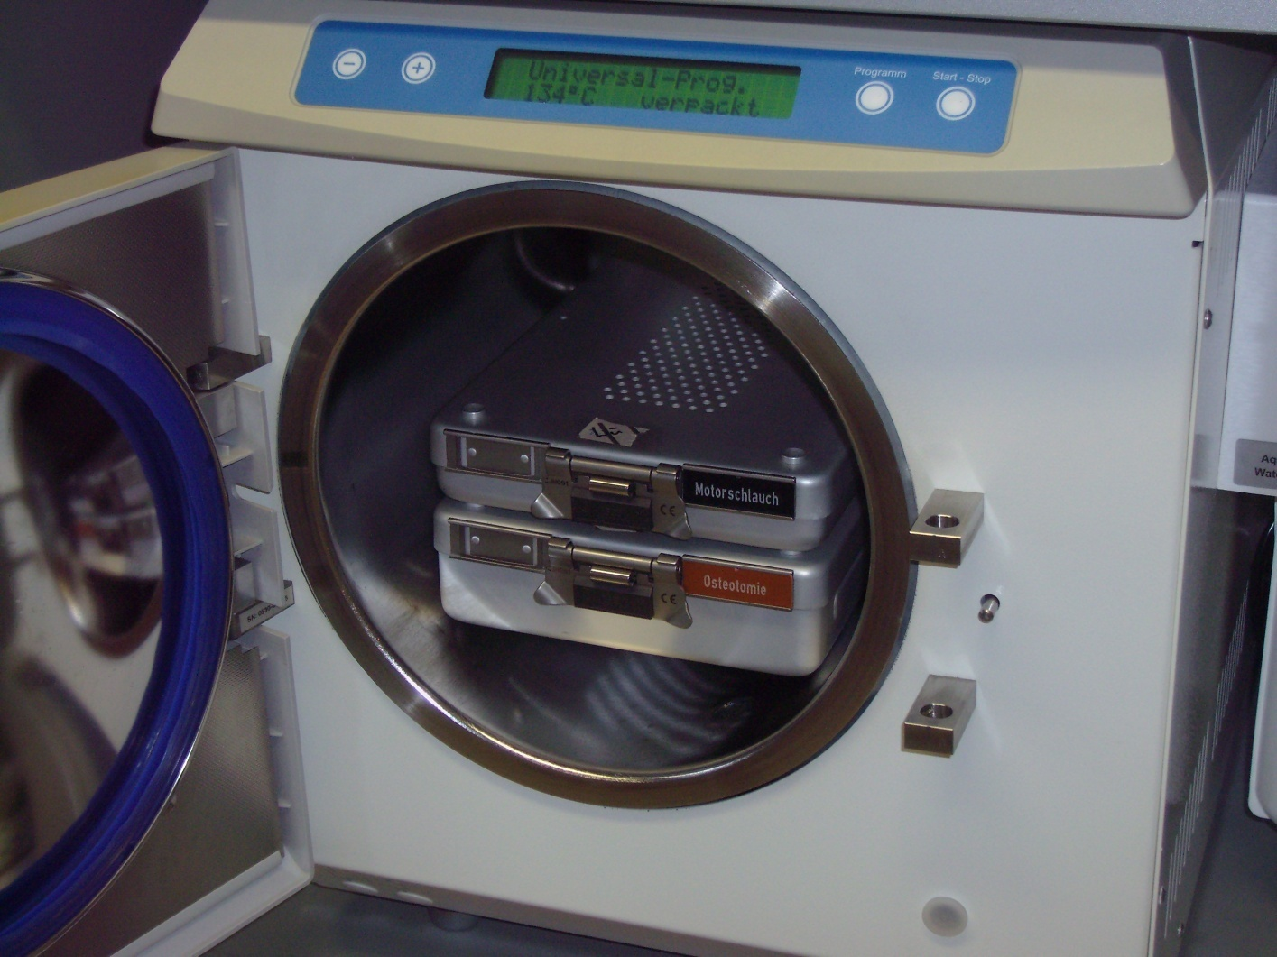
Verpackung

Slide 49
Verpackung / Container
Müssen geeignet sein
Dampfdurchlässig?
Papier- oder Dauerfilter
Dichtung geeignet/ intakt?
Reinigung und Desinfektion (wann, wie)

Slide 50
Verpackung / Kennzeichnung
Manuell
Mit entsprechendem Stift (weich, wasserfest, ungiftig) außerhalb der Siegelnaht
Maschinell
Barcode Ausdruck (thermolabil oder thermostabil) per EDV der Sterilisationscharge zuzuordnen u. Patientenbezogen zu dokumentieren

Slide 51
Siegelnaht

Slide 52
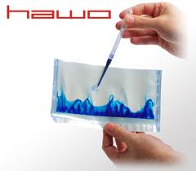
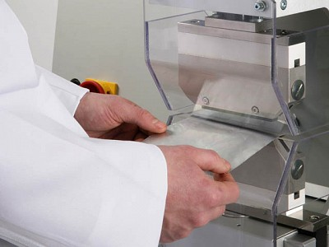
Tintentest versus Siegelnahtfestigkeitsprüfung

Slide 53
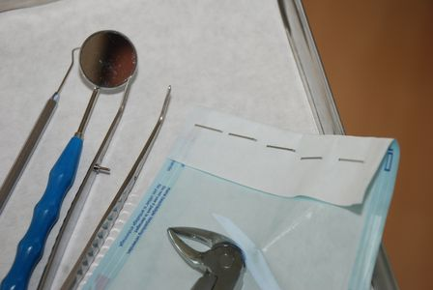
Verpackung

Slide 54
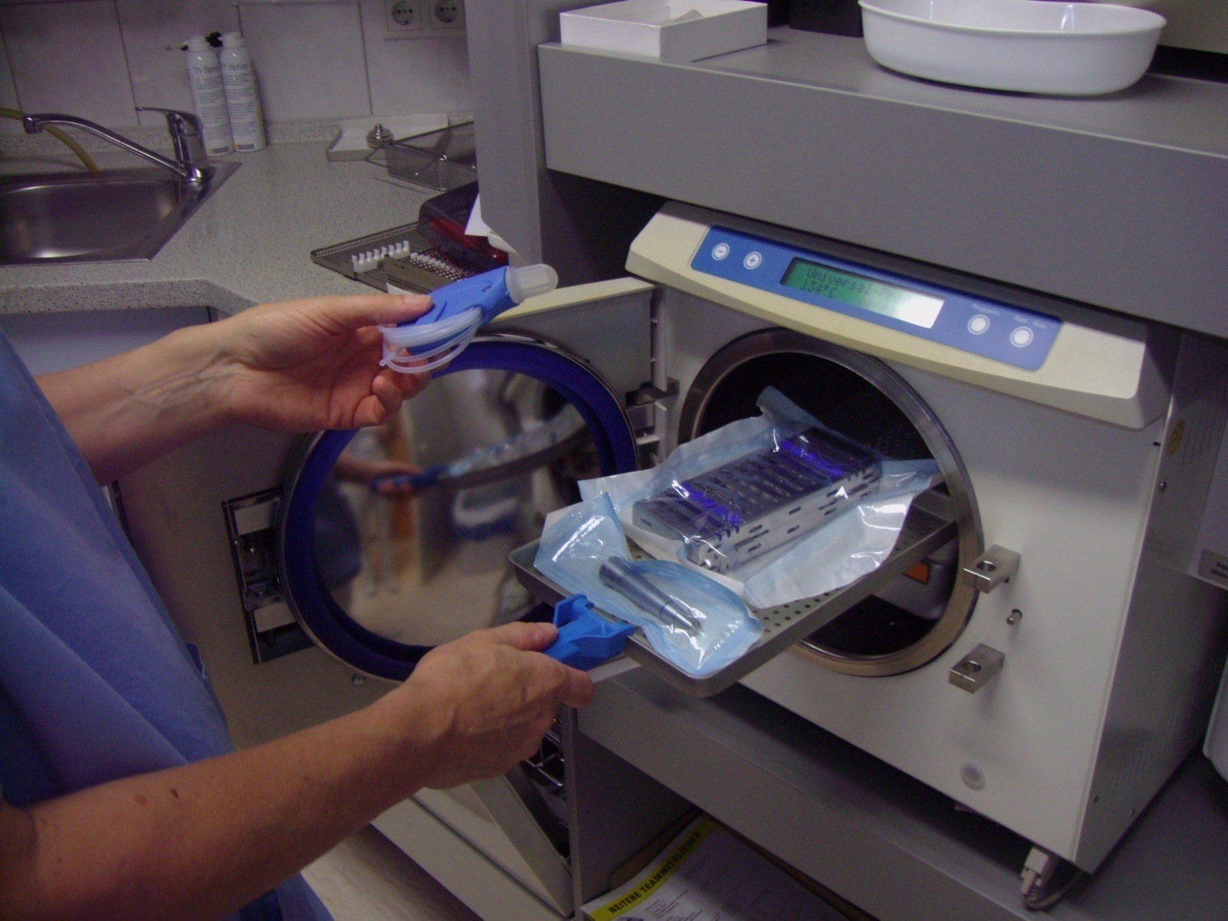
Sterilisation

Slide 55
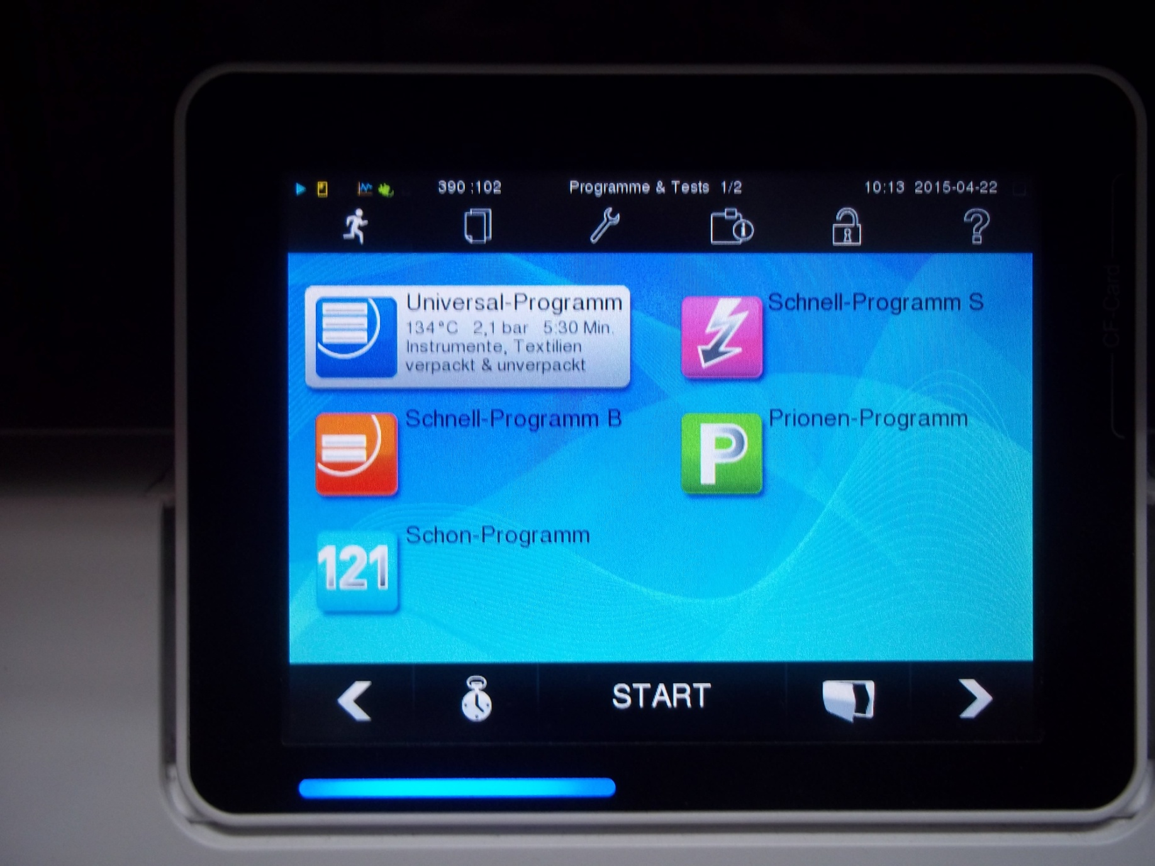

Slide 56
Tübinger Forum April 2013
56
Messtechnische Überwachung der Verfahrensparameter
und die rechtssichere Dokumentation sind Bestandteil der gesetzlichen Vorgaben, im besonderen der kritisch B MP!

Slide 57
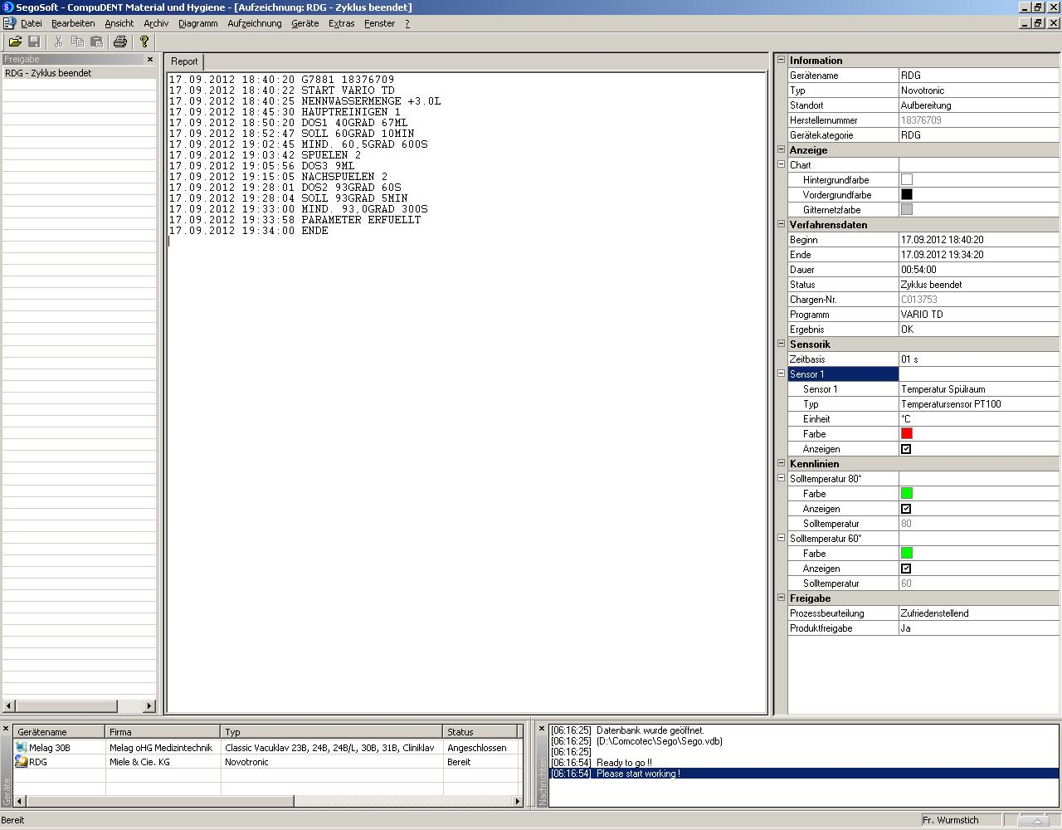
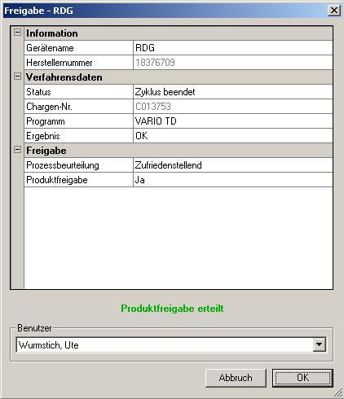

Slide 58
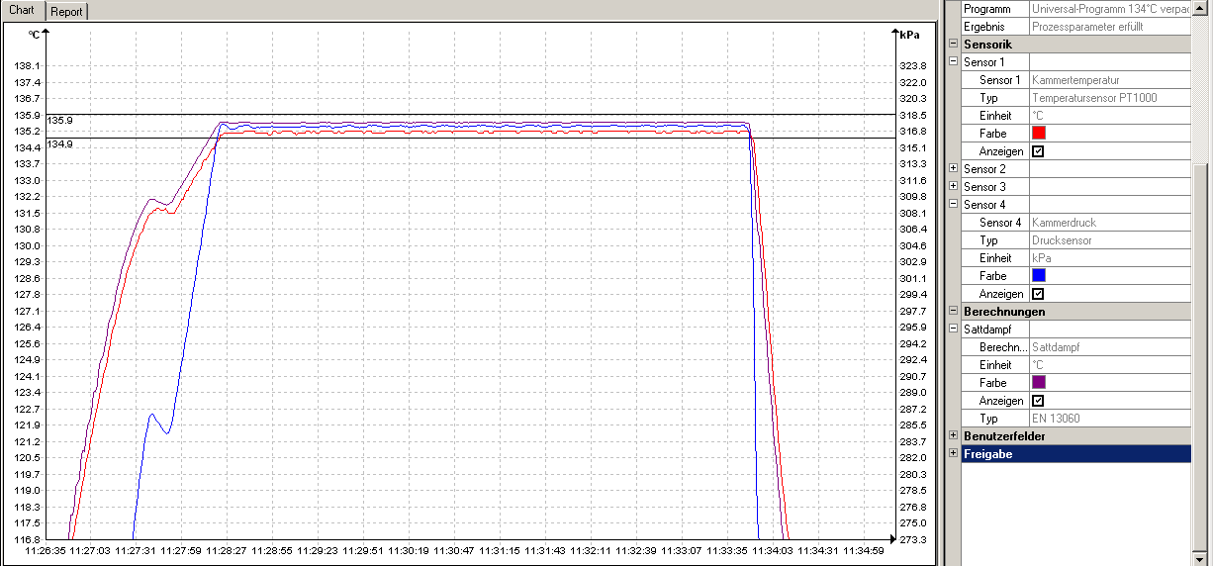
Sterilisation

Slide 59
Sterilisation
Freigabekriterien > QM
- „Programm erfolgreich abgelaufen“
- Helix Indikatorstreifen umgeschlagen
- Verpackung intakt und trocken
- Siegelnaht (8mm) unversehrt
- Produktetikett mit Chargen Nr. u. Datum,
Verfallsdatum, Inhalt u. Namen d. MA
die Beladen u. Freigegeben hat

Slide 60
Validierung
Anlage 1 KRINKO/BfArM Empfehlung:
Geeignete validierte Verfahren … sind Verfahren…
welche ein definiertes Ergebnis reproduzierbar und nachweisbar ständig erbringen

Slide 61
Validierung
Installationsqualifikation – IQ
Betriebsqualifikation – BQ
Leistungsqualifikation - LQ

Slide 62
Revalidierung?
Synonym für eine erneute Leistungsbeurteilung/-qualifikation
Wiederholung der Leistungsbeurteilung und eines kleinen Teils der Betriebsqualifikation
Wie oft und durch wen?
Bei einer so genannten Worst Case Beladung
ohne Änderung
der Instrumente oder Chemikalien!

Slide 63
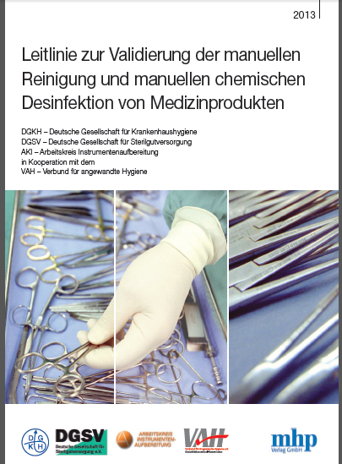
Maschinen werden typgeprüft – Prozesse werden validiert

Slide 64
Dokumentation
> Standartarbeitsanweisungen erstellen:
Aufbereitung einzelner MP – s. Hygieneplan, z.B. BZÄK/DAHZ
> Prozessvalidierung durchführen:
z.B. RDG vario TD
z.B. Vacuclav Klasse B
> Freigabe RDG und Sterilisation am PC

Slide 65
Zusammenfassung
Europäische Richtlinie 93/42 EWG
MPG
MPBetreibV
IfSG TRBA 250
RKI/BfArM Normen

Slide 66
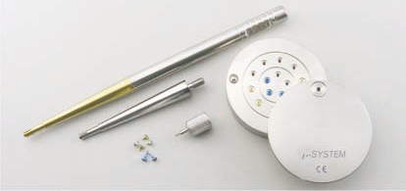
Was kann besser werden?

Slide 67
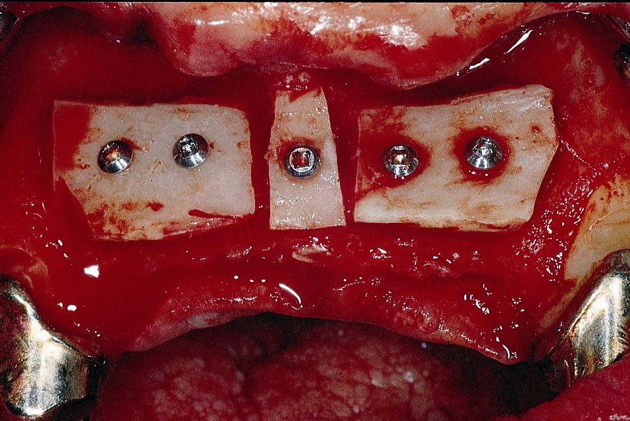

Slide 68
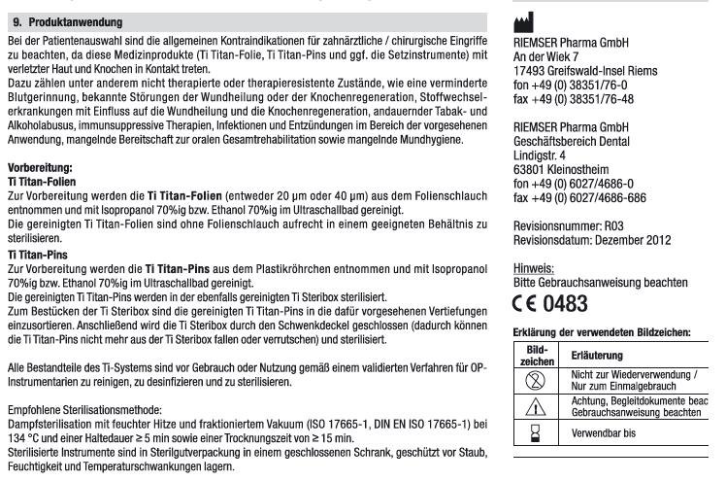

Slide 69
Was kann besser werden?
DIN EN ISO 17664
Vom Hersteller bereitzustellende Informationen für die Aufbereitung von resterilisierbaren
Medizinprodukten

Slide 70
Herstellerangaben
„Die Knochenmühle ist ein qualitativ hochwertiges medizinisches Produkt und wurde speziell für den Einsatz in der Implantologie entwickelt“
„Desinfektion, Reinigung, Pflege und
Sterilisation : (Personalschutz!)…“!

Slide 71
Problem:
Keine maschinelle Aufbereitung beschrieben sondern:
…kleinere Anhaftungen können mit einer weichen Zahnbürste und Zahncreme entfernt werden…

Slide 72

Maschinelle Reinigung u. Desinfektion
Piktogramme für:
RDG – Sterilisator – QR-Code

Slide 73
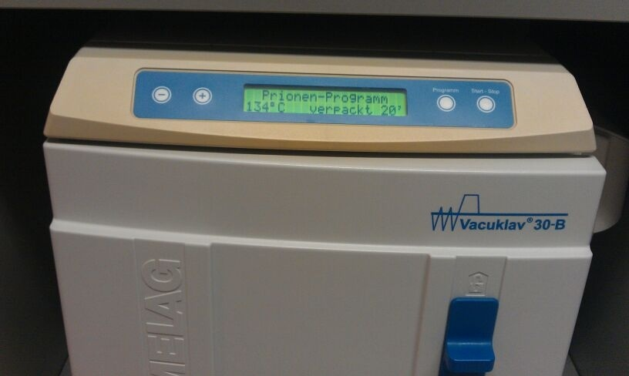
Was kann besser werden?

Slide 74
Was kann besser werden?
(1) Wer berufsmäßig Fachkreise fachlich informiert oder in die sachgerechte Handhabung der Medizinprodukte einweist (Medizinprodukteberater), darf diese Tätigkeit nur ausüben, wenn er die für die jeweiligen Medizinprodukte erforderliche Sachkenntnis und Erfahrung für die Information und, soweit erforderlich, für die Einweisung in die Handhabung der jeweiligen Medizinprodukte besitzt. Dies gilt auch für die fernmündliche Information.
Auszug MPG § 31

Slide 75
Was kann besser werden?
Sachkundige Mitarbeiterinnen + geeignete Ausstattung = Adäquate Aufbereitung
Notwendig:
- Geeignete Herstellerangaben
- Geeignete MP (Qualität!)
- Beachtung der bestehenden gesetzlichen Vorgaben im niedergelassenen Bereich!

Slide 76


Slide 77
Keine Angst vor HIV, HBV und HCV in der
Zahnarztpraxis
Erklärvideo für Praxispersonal gibt Tipps und zeigt: Besondere Vorsichtsmaßnahmen sind
unnötig
Berlin, 28. Februar 2017

Slide 78

Verantwortung:
Herstellerverantwortung
Betreiberverantwortung
Anwenderverantwortung

Slide 79
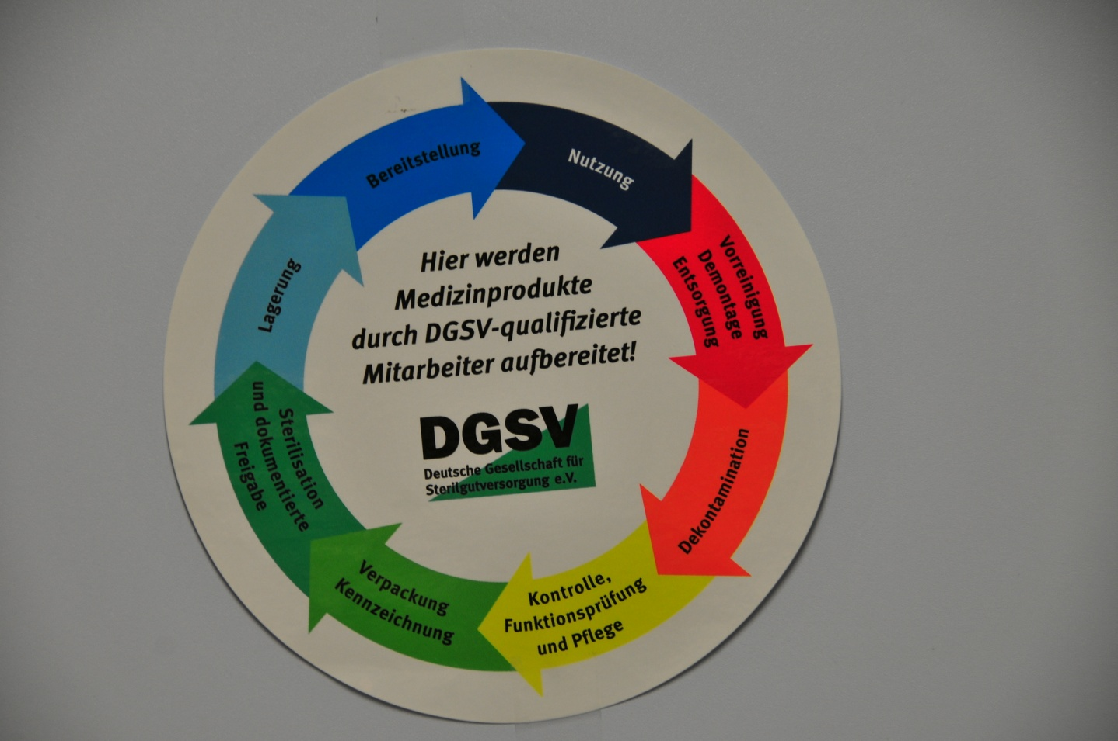
Vielen Dank für Ihre Aufmerksamkeit

